Slide 1











2341720090
ATABIK MUTAWAKIL
2
PEMROGRAMAN LINUX BERBASIS SHELL
1B

Slide 2












ke halaman agenda
UAS.SH

Slide 3
Tambah sub-ide lebih banyak
Tambah sub-ide lainnya
Tambah sub-ide lainnya
menampilkan proses yang berjalan secara real time
menampilkan kalender
INPUT (PENGGUNA) UNTUK MENYAPA
terdapat 10 fitur pada pemrograman ini
tampilkan isi file direktori
mengelola file
buka browser
keluar
Tambah file
Hapus file
firefox

Slide 4
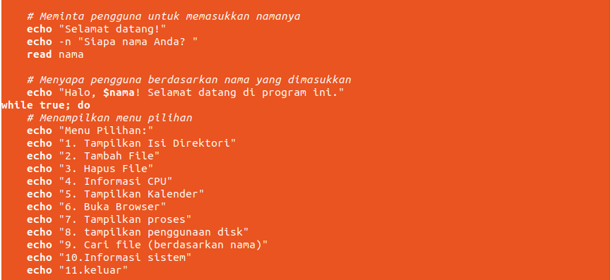





pada kutipan program diawal, pengguna akan mendapat kesempatan untuk menginput nama kemudian program akan membaca input tersebut sehingga program dapat menyapa user.
AWAL PROGRAM

